Slide 1
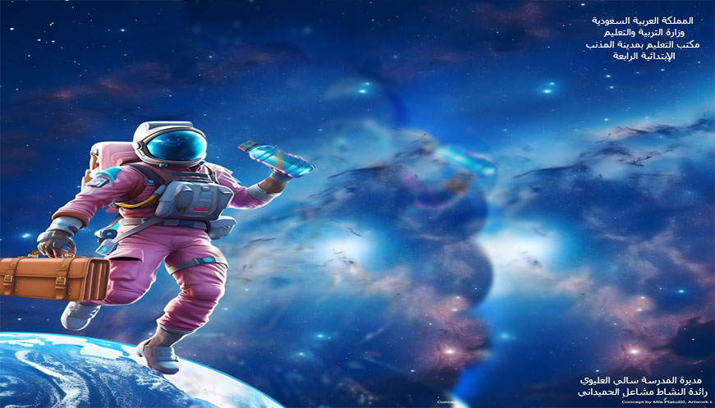
الإبتدائيه الرابعة
مرحبًا بالجميع في هذا العرض الذي يعكس مدى احتفاء مدرستنا بيوم الفضاء العالمي.
إن يوم الفضاء العالمي هو مناسبة تحمل في طياتها رمزية كبيرة لاستكشاف الكون والتقدم العلمي
في ميدان الفضاء. في هذا العرض، سنقوم بمشاركتكم بعض اللحظات والصور التي تعبر عن تلك
الاحتفالية الرائعة التي عاشتها مدرستنا.
دعونا نبدأ بالاستمتاع بالصور واللحظات الخاصة التي تجسدت في يوم الفضاء العالمي في مدرستنا

Slide 2
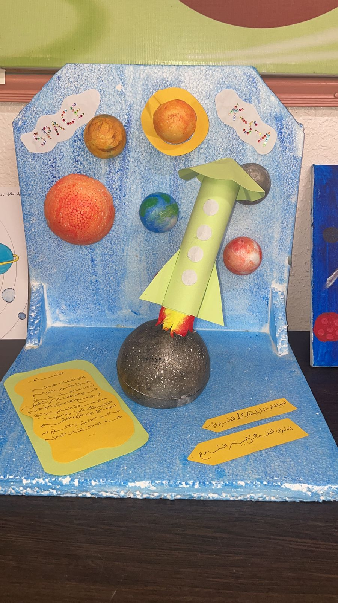
ليان عقاب الصف السادس

Slide 3
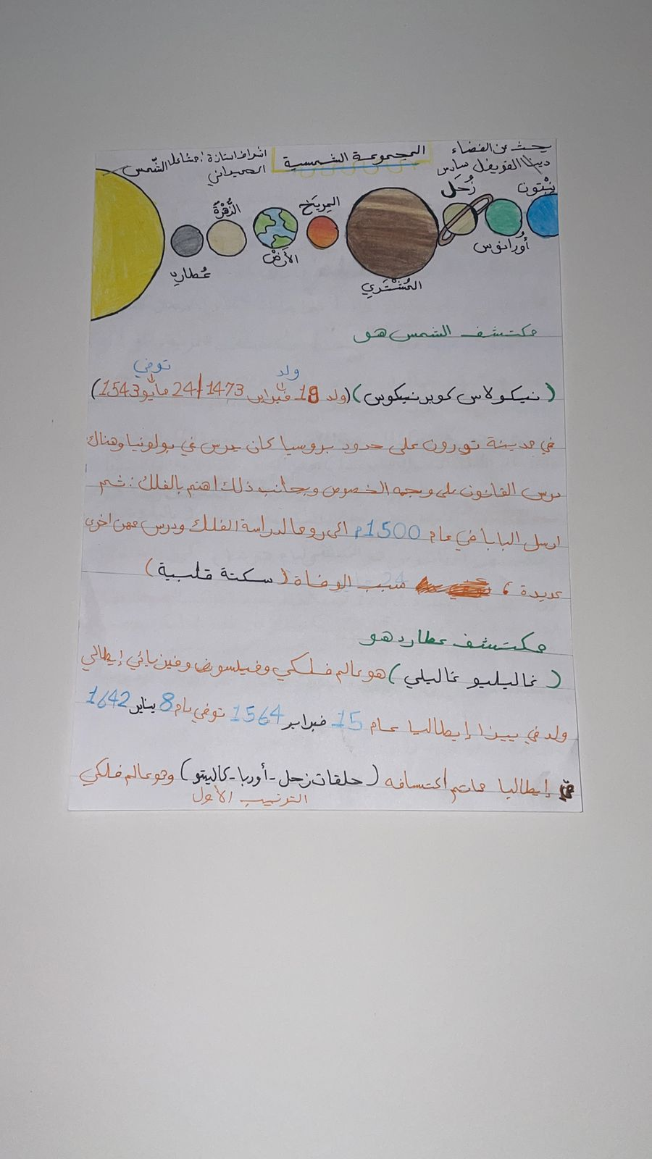
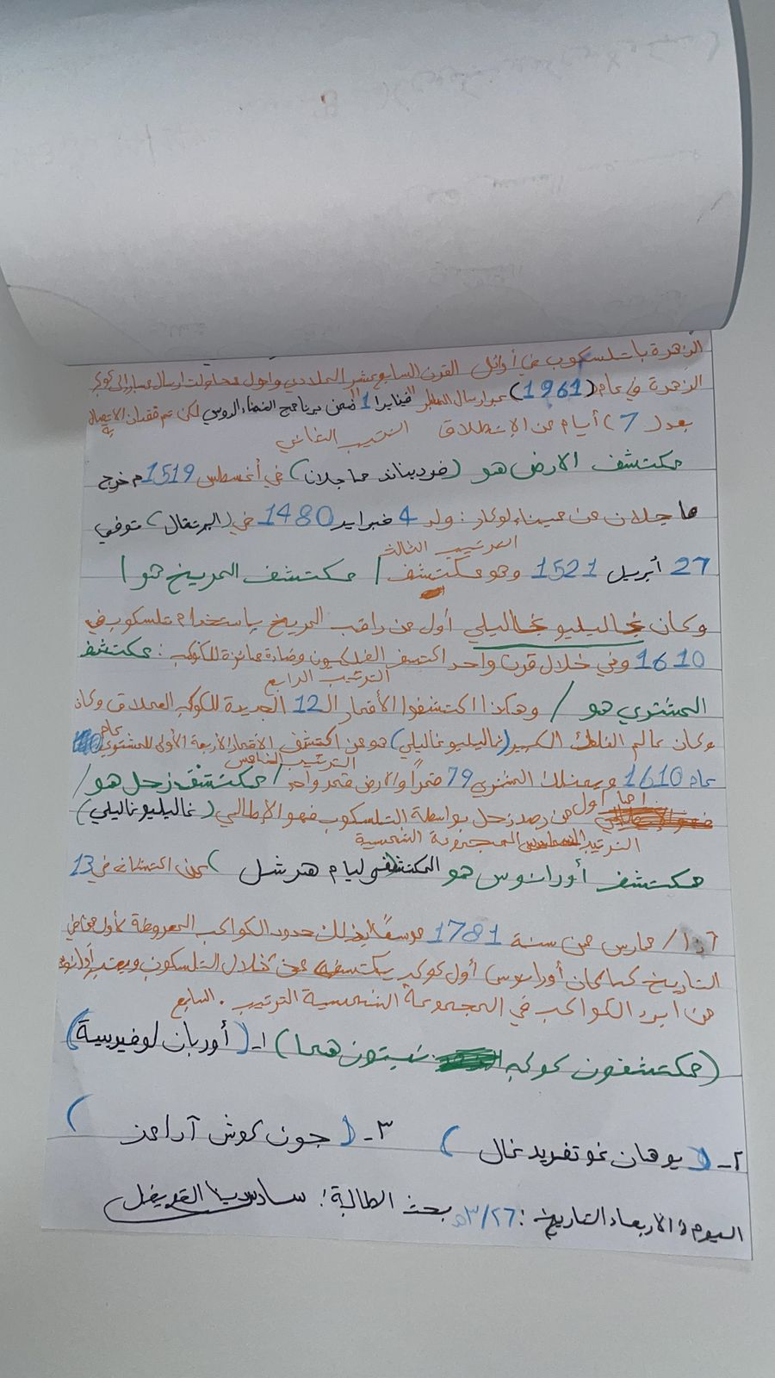
دينا القويفل
مقال مصور
الصف السادس

Slide 4
ديم عبد العزيز المطيري
الصف الخامس

Slide 5
اسيل القويفل
الصف السادس

Slide 6
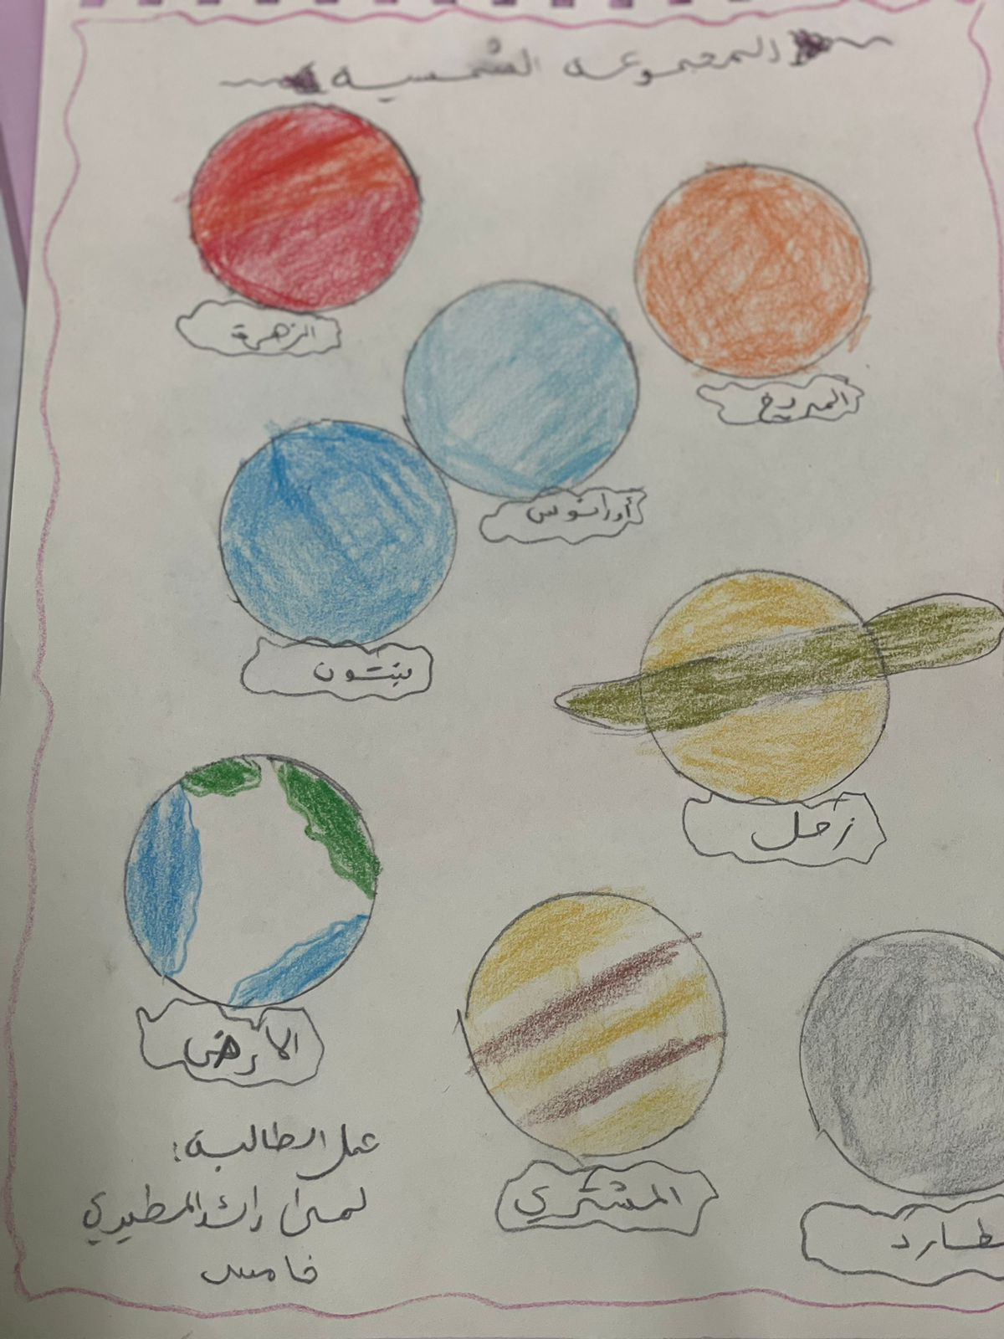
رسم الطالبة لمى رائد
الصف الخامس

Slide 7
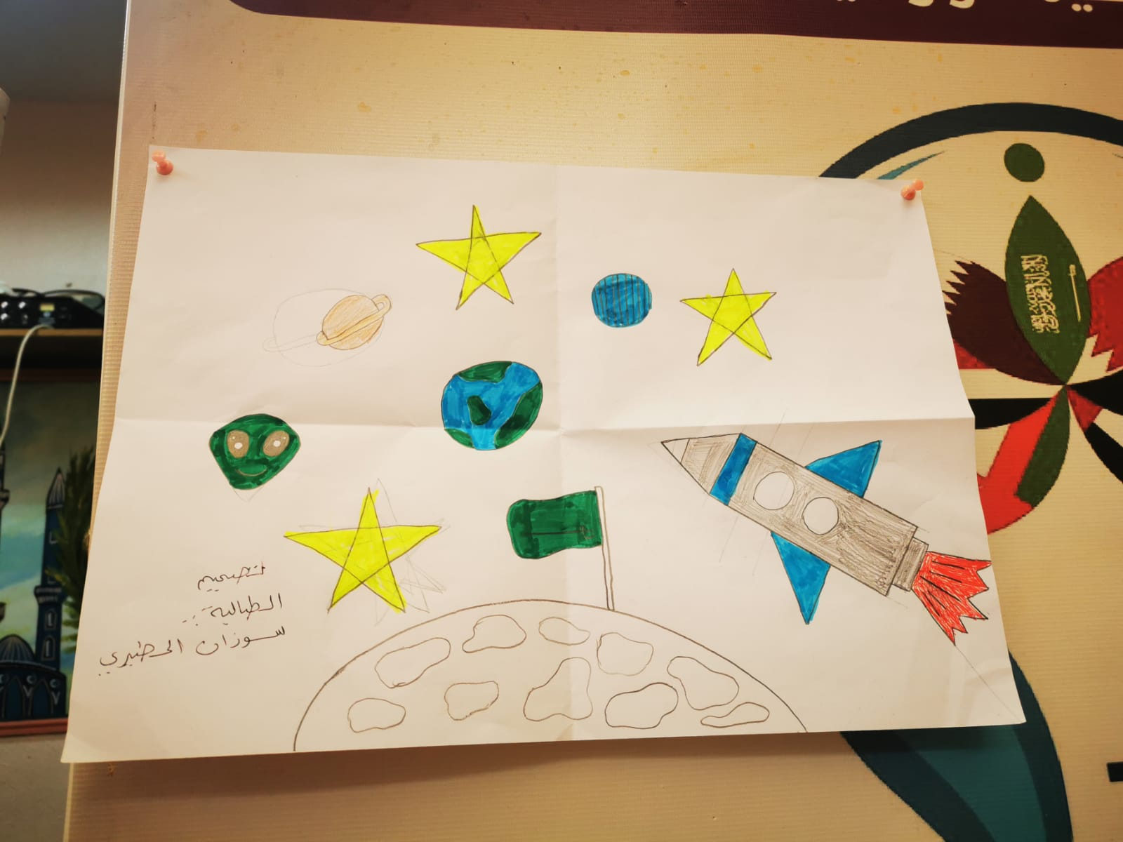
رسم وتصميم الطالبة سوزان
المطيري الصف الخامس

Slide 8
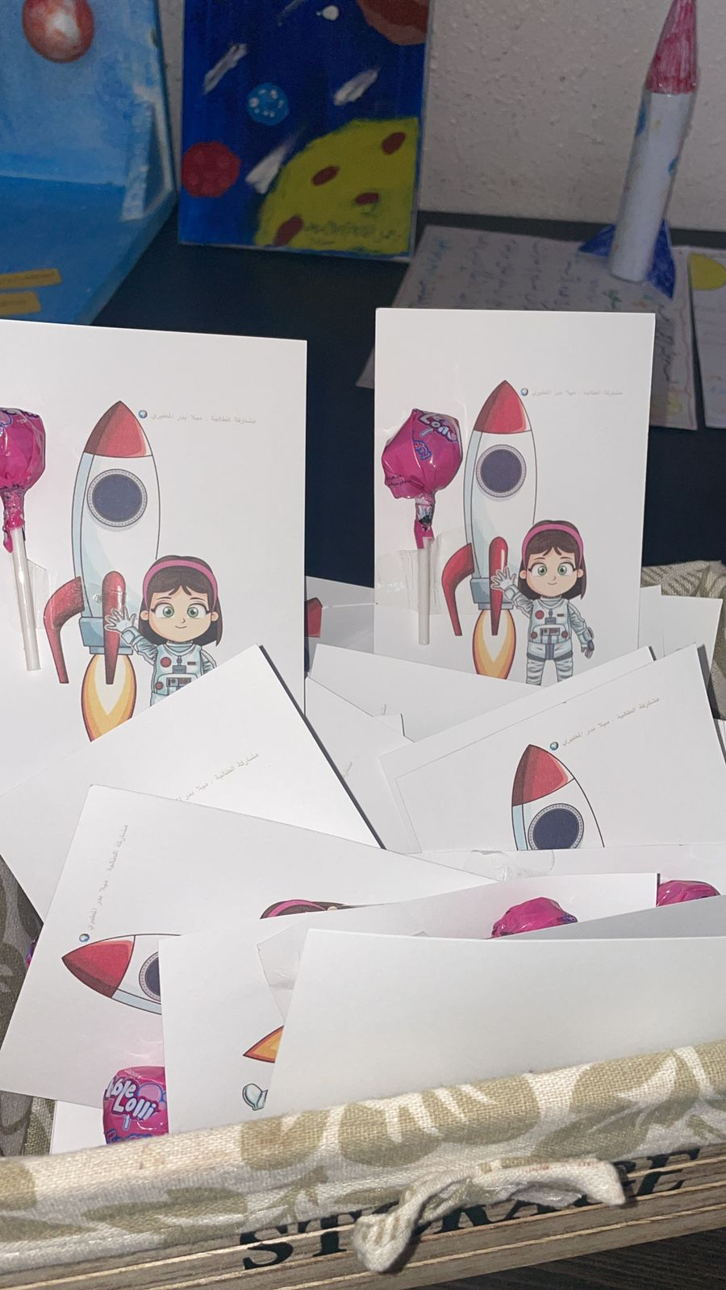
ميلا بدر المطيري
الصف الثاني

Slide 9
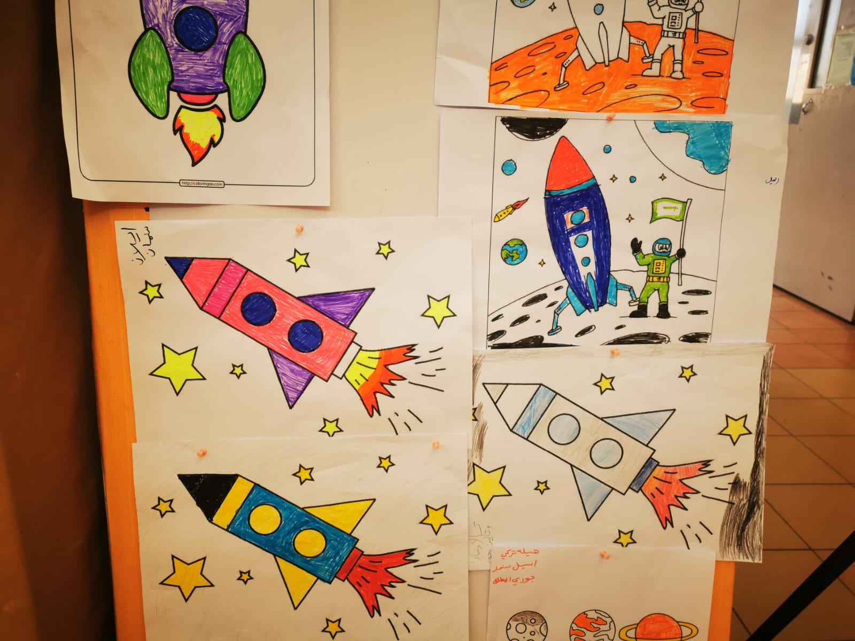

Slide 10
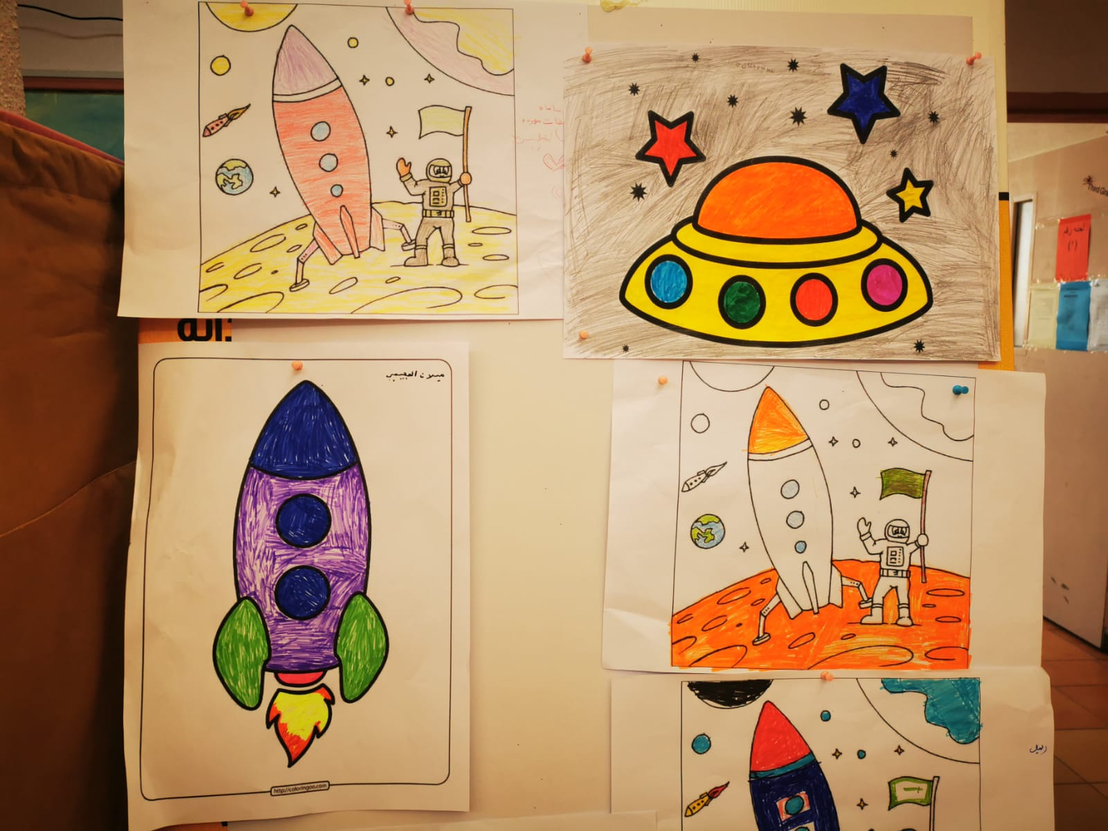
مشاركات
من جميع طالبات
المدرسة

Slide 12
